Slide 1
福岡市内の公共用水域におけるLASの調査結果について
福岡市保健環境研究所 田辺 智子

Slide 2
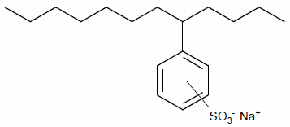
直鎖アルキルベンゼンスルホン酸及びその塩（LAS）とは
（代表的なLASの構造）
・ ベンゼン環にスルホ基と直鎖のアルキル基が結合した化合物で、アルキル基の炭素数によりC10～14の同族体が主に存在する。
・主に家庭用及び業務用の合成洗剤 (洗濯用、台所用)として使用される他、繊維工業用染色助剤、一般洗浄剤、農薬乳化剤などの用途がある。
・水生生物への影響が懸念されており，平成25年3月に公共用水域における水生生物保全環境基準の項目に追加された。
それに伴い，本研究所では平成25年度から市内の河川および博多湾におけるLASの水質実態調査を開始しており，今回はこれまでの調査結果から得られた傾向について報告する。

Slide 3
LASの排出量について
LAS の生産量は、近年多様な
界面活性剤が開発されたことにより、少しずつ減る傾向にある。
排出量（t/年）
家庭から環境中へ排出された物質の中で3番目に多い。
合計排出量 51,074t/年
出典:PRTR

Slide 4
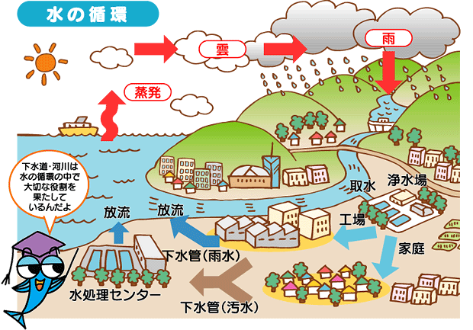
水環境中におけるLASの挙動について
LAS
LAS
LAS
下水に排出されたLASは下水処理によってほぼ100%除去される
河川等に直接排出されたLASは環境中で分解される

Slide 5
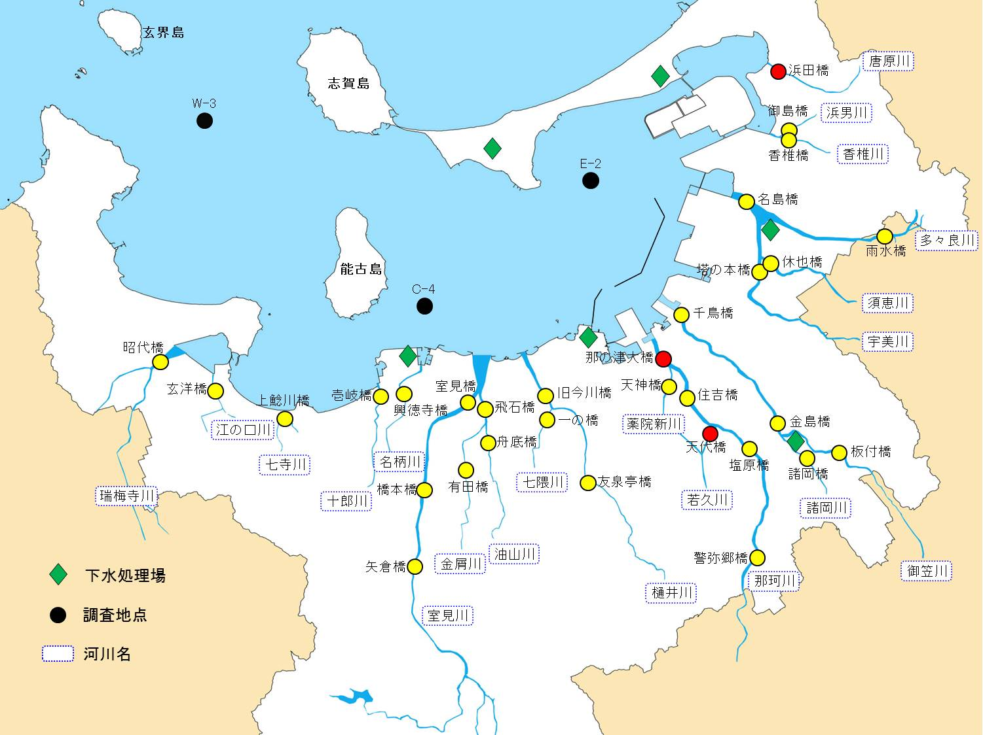
福岡市内の水処理センター(下水処理場)
市内に下水処理施設のうち，河川に放流するのは３か所である。

Slide 6
分析法について ①前処理
試料水(600mL)
サロゲートとしてC8-LAS溶液を150ng添加
ガラス繊維ろ紙(GF/C)でろ過
固相カートリッジ(Inertsep SlimJ C18-ENV)に通水
窒素吹付けによる固相の乾燥
メタノールで溶出
窒素吹付けにより濃縮し0.5mLに定容
LC/MS/MS測定

Slide 7
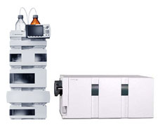
分析法について ②測定条件
《測定条件》
LC部
MS/MS部
カラム
移動相
グラジエント
流速
注入量
イオン化法
MRM(m/z)
Agilent 1200 Series
Agilent 6410QｑQ
InertSuistain C18
2.1mm×100mm×3μm
A : 0.1%HCOOH+10mM HCOONH4
B : CH3CN
B : 50%(4min) - 20min - 80%(1min)
0.2mL/min
10μL
ESI(-)
C8-LAS : 269>170
C10-LAS : 297>183
C11-LAS : 311>183
C12-LAS : 325>183
C13-LAS : 339>183
C14-LAS : 353>183
Agilent 1200/6410QｑQ
C8(IS)
C11
C11
C12
C13
C10
C14
LASのクロマトグラム

Slide 8
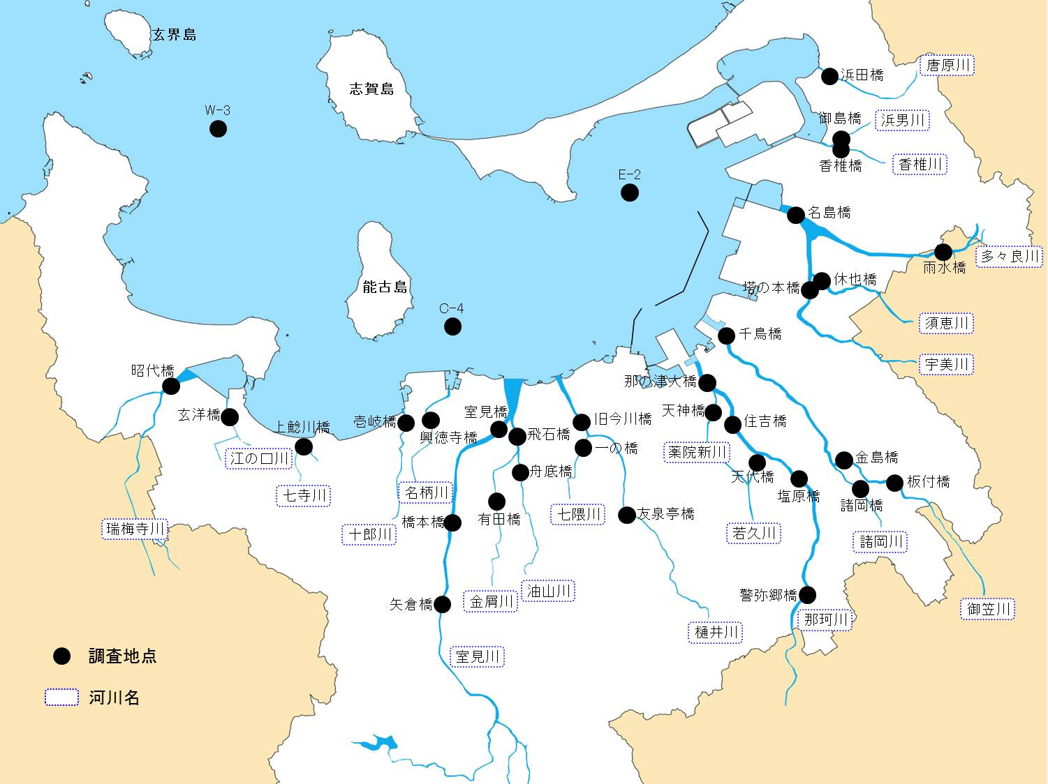
福岡市におけるLASの実態調査
H25年度より市内河川および博多湾の34地点で、年に4回（4、7、10、1月)調査を実施

Slide 9
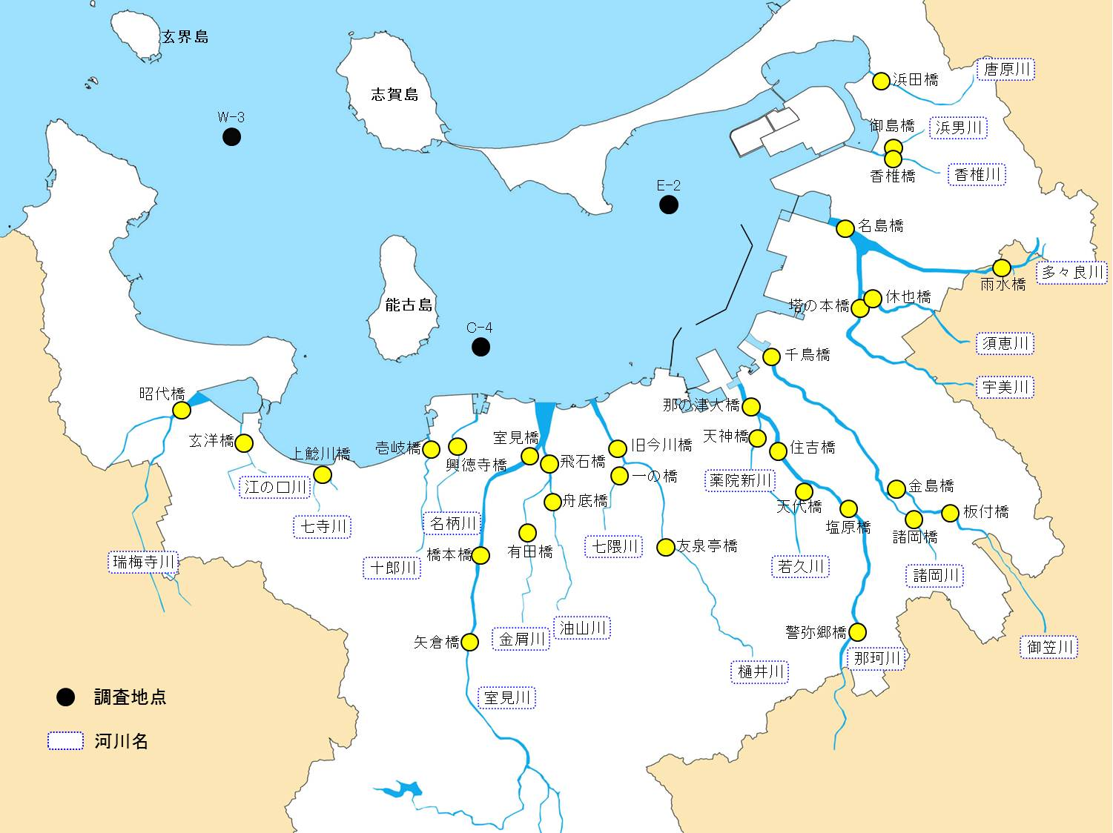
福岡市におけるLASの実態調査
博多湾では検出されず、河川では全地点で検出された

Slide 10

福岡市におけるLASの実態調査
浜田橋、香椎橋、諸岡橋では常態的に他地点よりも高濃度である傾向

Slide 11
福岡市におけるLASの実態調査
0.02mg/Lを超過した地点は，H25は浜田・那の津・天代，H26は壱岐・香椎であった。

Slide 12
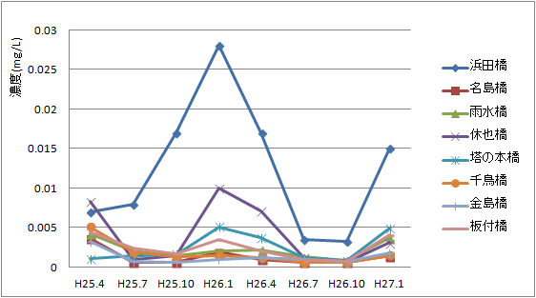
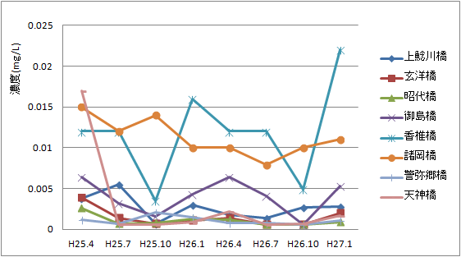
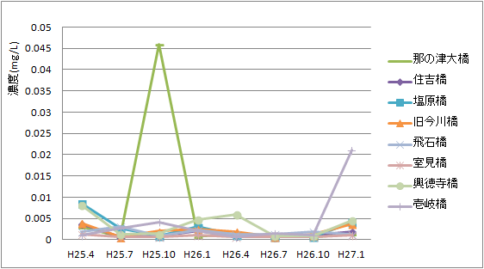
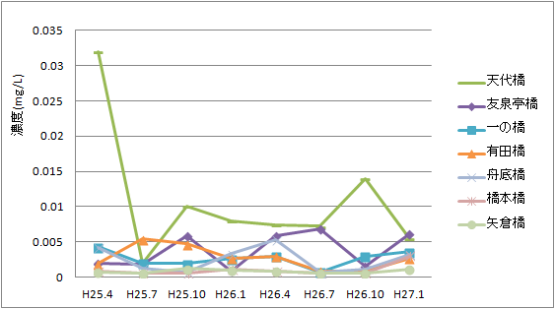
調査結果
浜田橋、香椎橋、諸岡橋では常態的に他地点より濃度が高い傾向にあった
浜田橋，那の津大橋，壱岐橋，香椎橋，天代橋では特異的に高濃度になった回があった

Slide 13
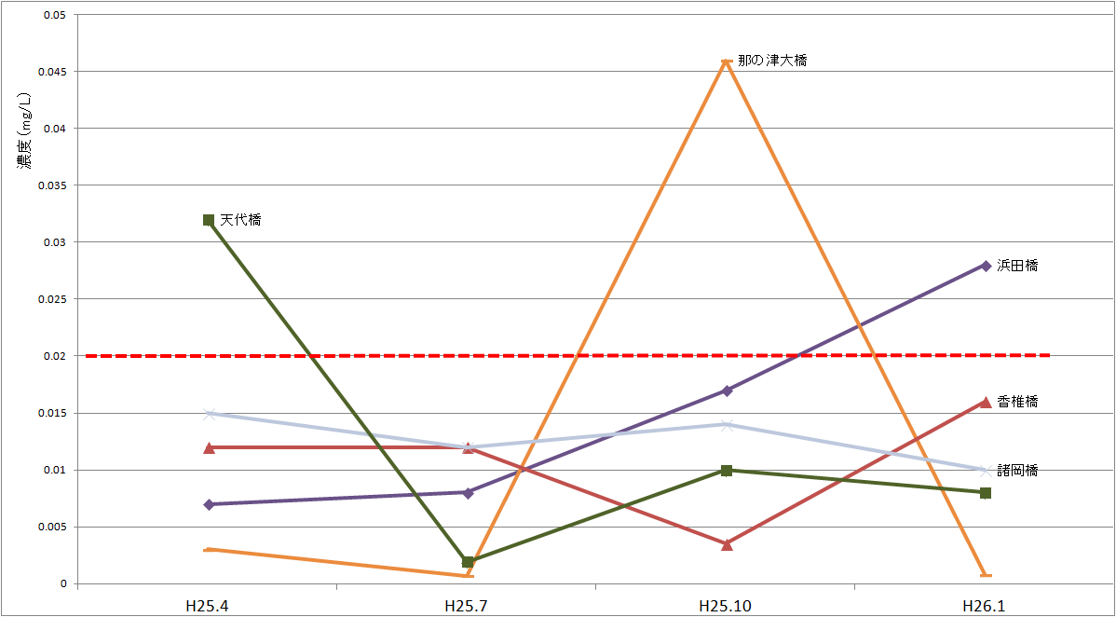
調査結果
濃度の高かった5地点におけるLAS濃度の推移（平成25年度）
浜田橋、天代橋、諸岡橋、那の津大橋、香椎橋の順に年平均値が高かった。
天代橋、那の津大橋、浜田橋の3地点で0.02ｍｇ/Lを超過した回があった。

Slide 14
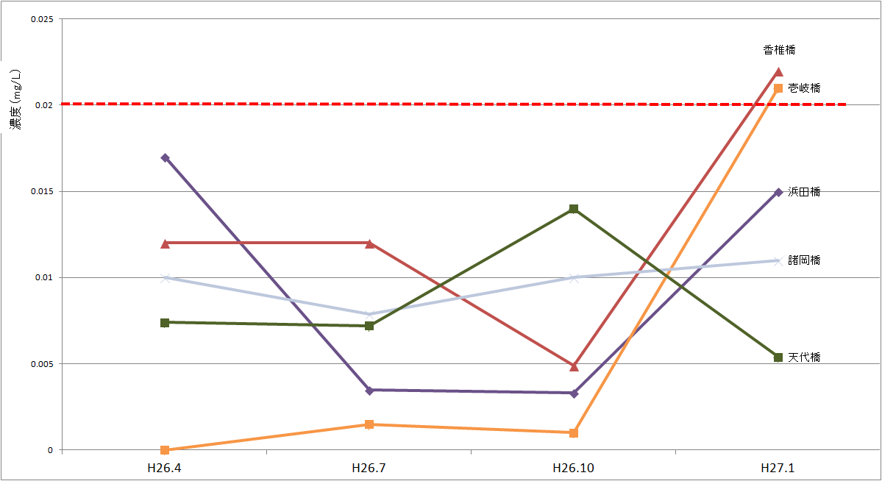
調査結果
濃度の高かった5地点におけるLAS濃度の推移（平成26年度）
香椎橋、諸岡橋、浜田橋、天代橋、壱岐橋の順に年平均値が高かった。
香椎橋、壱岐橋の2地点で0.02ｍｇ/Lを超過した回があった。

Slide 15
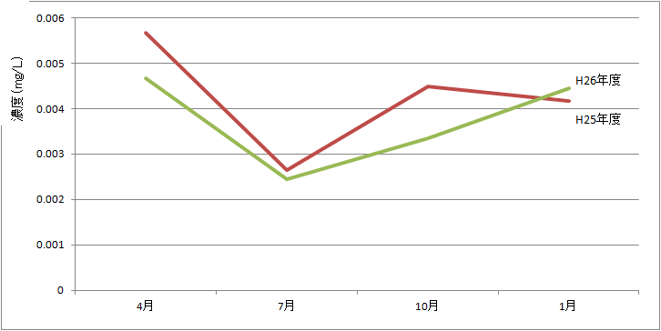
調査結果
○各月における濃度の平均値の推移
夏は低く，冬に高くなる傾向が見られた。

Slide 16
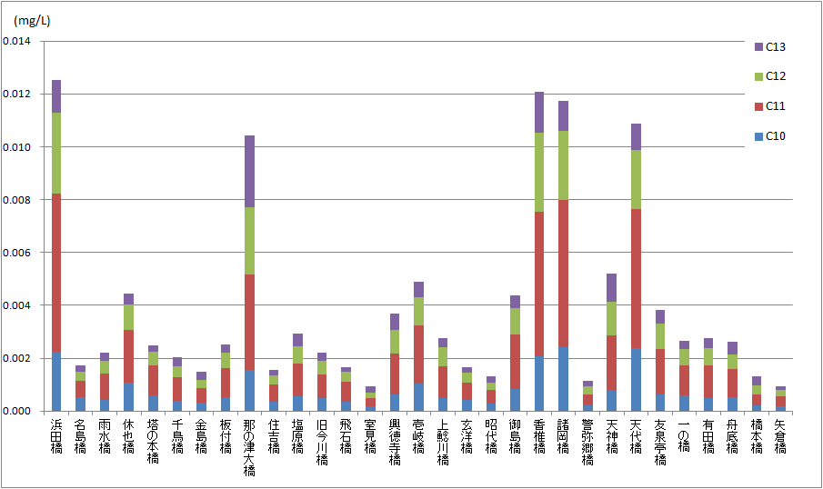
調査結果
○調査地点ごとのLAS濃度及び同族体の構成比（Ｈ25～26平均値）
※C14は検出されなかった

Slide 17
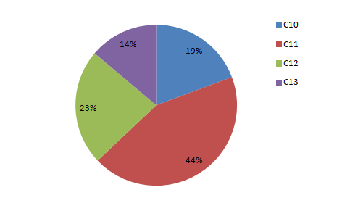
調査結果
○炭素数ごとの同族体の構成比(Ｈ25～26平均値)
・ Ｃ１１>Ｃ１２ >Ｃ１０ >Ｃ１３の順に高く，Ｃ１４はすべての地点で定量下限値未満であった。

Slide 18
結果及び考察
・ 博多湾では検出されず，河川では全地点で検出された。
・ 河川31地点中5地点で環境基準値（最も厳しい値）を超過した月があった。
・ 季節変動について，地点や測定回ごとにばらつきがあるが，平均すると気温の高い夏季に低下し，冬季に高濃度になる傾向が見られた。
・ 炭素数ごとの同族体の比率は，平均するとＣ１１，Ｃ１２，Ｃ１０，Ｃ１３の順に高く，Ｃ１４はすべての地点で定量下限値未満であった。

Slide 19
ご清聴ありがとうございました

